Slide 1
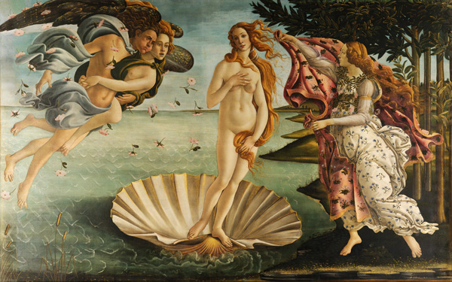
Види мистецтва
Багатоманітність видів мистецтва дає можливість естетично освоювати світ у всій його складності і багатстві. Нема головних і другорядних видів мистецтва, кожний з них має свої особливості та переваги. Зупинимось на короткій характеристиці деяких з них.

Slide 2
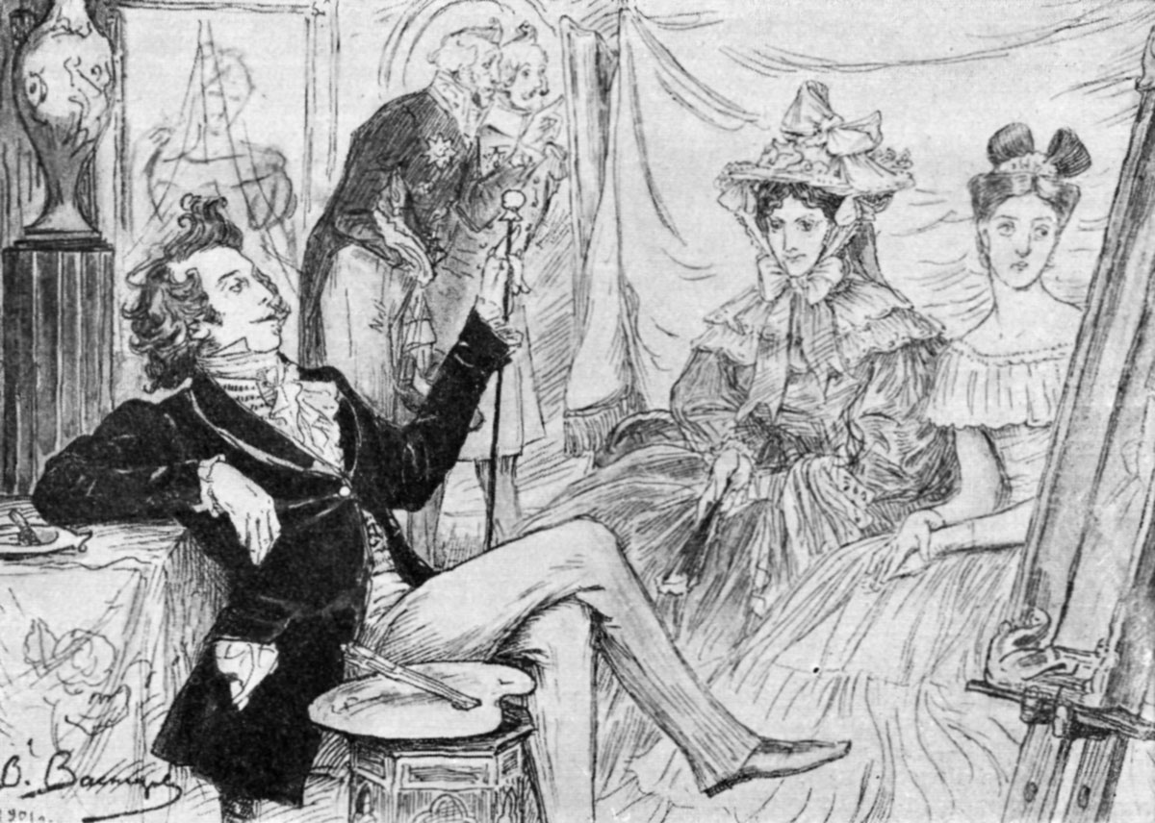
Література.
Назва походить від латинського слова “буква”. Література – це вид мистецтва, який естетично освоює світ у художньому слові.

Slide 3
Слово – ось матеріал літературного образу.
Гегель назвав слово найпластичнішим матеріалом, який безпосередньо належить Духу.

Slide 4
Література існує у трьох видах художнього тексту: епос (дослівно – розповідь), лірика (дослівно – те, що виконується під ліру), драма (дослівно – дія)

Slide 5
Драма об’єднує твори, що призначені для виконання на сцені, її жанрові підрозділи: трагедія, комедія, Ядрами, мелодрама, фарс. Лірика ж найчастіше безсюжетна, вирізняється високою емоційністю, суб’єктивністю, насиченістю художнього образу. Призначення епосу – викласти поступову оповідь про ряд подій.

Slide 6
Танець (від німецького слова “рух”).
Це вид мистецтва, матеріалом якого є поетично осмислені, організовані у часі і просторі рухи і пози людського тіла. Танець і може бути пов’язаний безпосередньо з музикою, тоді він називається “хореографія”.
В основі танцю, як окремого виду мистецтва, лежать первісні ритуали, ритмізовані рухи, які мали, очевидно, магічний вплив на оточуючих.
Існують різноманітні форми так званого побутового танцю -народного, бального

Slide 7
Музика.
Назва походить від грецького виразу, що перекладається як “мистецтво муз”. Музика – це вид мистецтва, який відображає реальну дійсність в емоційних переживаннях і наповнених почуттям ідеях, що виражаються через звуки особливого роду, в основі яких – узагальнені інтонації людської мови. Музика виникає ще на зорі існування людства.
Спочатку вона виконувала ритуальну функцію, повторюючи ритм трудових рухів, полегшувала виконання роботи та сприяла цьому.

Slide 8
Музика – це не відображення предметного світу, а відображення людських почуттів та думок.
Засобами виразності у музиці виступають мелодія, поліфонія, ритм, композиція.
В залежності від того, як виконується музичний твір, розрізняють вокальну, інструментальну та вокально-інструментальну музику. Найголовніші види музики: симфонічна, камерна, оперна
. А жанри – симфонія, соната, ораторія, сюїта, пісня, папера (героїчна, комічна, лірико-побутова) та інші.

Slide 9
Театр
– це вид мистецтва, в якому образне відтворення дійсності відбувається у формі драматичної дії, сценічної гри, що здійснюється акторами перед глядачами Театр займає особливе місце серед інших форм мистецтва, бо належить до так званих синтетичних видів мистецтва, тобто об’єднує у собі різні види мистецтва. Основа театру – драматургія. Жанри драматургії: трагедія, комедія, драма. Елементи процесу створення вистави: режисерський задум, сценографія, музика, костюми, грим, освітлення, реквізит, бутафорія, декорації.

Slide 10
Існують різні форми театрального мистецтва: театр драматичний, музичний, ляльковий.

Slide 11
Кіномистецтво
– це вид художньої творчості, що увійшов в систему синтетичних видів мистецтва у XX ст. Особливість кіномистецтва у тому, що воно дає можливість безпосереднього відображення дійсності у її просторово-часовій єдності, зображає дійсність рухомою, динамічною.

Slide 12
Загальноприйнято, що у сферу мистецтва входять: 1. документалістика (від інформаційно-хронікальних кінострічок до художньої публіцистики і документально-поетичних фільмів); 2. науково-популярне кіно (з документальними, мультиплікаційними й ігровими кадрами та епізодами); 3. рекламні фільми, яким властиві специфічні художні особливості; 4. експериментальні фільми, що поєднують у собі всі названі види.

Slide 13
Архітектура. Образотворче мистецтво
Ці види мистецтва відносяться до так званих просторових. Об’єднує їх те, що їх твори найбільш довговічні, зберігаються у віках.
Образи всіх просторових мистецтв створюються художниками з мертвої матерії, їм надається форма, яка відповідає уявному зоровому образу, що виник у свідомості художника під безпосереднім враженням від дійсності чи створений його фантазією на підставі образів, збережених пам’яттю. Тому ці мистецтва ще можна було б назвати формотворчими. Але у широкий вжиток увійшли терміни “образотворчімистецтва”, “пластичнімистецтва” від грецького слова – ліпити, створювати форми.

Slide 14
Архітектура (лат. architectura, від грец. architektekthon – будівничий) – мистецтво проектувати і будувати будинки та інші споруди (також їх комплекси), що створюють матеріально організоване середовище, необхідне людям для їхнього життя і діяльності, відповідно до призначення, технічних можливостей і естетичних переконань суспільства.
Архітектуру називають “застиглою музикою”.

Slide 15
Живопис – це зображення на площині картин реального світу, які переформовуються у творчій уяві художника.

Slide 16
Використовується живопис: 1. монохромний (одноколірним тоном чи відтінками одного тону) і система взаємозалежних колірних тонів (барвиста гама); 2. незмінний локальний колір і зміни кольору (півтони, переходи, відтінки), що показують розходження у висвітленні предметів і в їхньому положенні в просторі; 3. рефлекси, що показують взаємодію фарб; 4. загальний тон дозволяє зобразити предмети в єдності з навколишнім середовищем, вальори утворять найтонші градації тону; 5. на безпосередньому вивченні натури засноване відтворення природного висвітлення і повітряного середовища (пленер).

Slide 17
Виразність живопису визначається і характером мазка, обробкою барвистої поверхні (фактура). Передача обсягу і простору зв’язана з лінійною і повітряною перспективою, світлотіньовим моделюванням, використанням тональних градацій і просторових якостей теплих і холодних кольорів. Живопис може бути одношаровим (Алла прима) і багатошаровим, що має підмальовок і лесіровки.

Slide 18
Основою живопису, як і інших образотворчих мистецтв, є рисунок (лінія).
Основні виражальні засоби: 1. колорит – гармонійне поєднання кольорів, їх спільне звучання; 2. композиція – поєднання всіх елементів картини у єдине ціле; 3. світлотінь; 4. фактура, спосіб накладання фарб.

Slide 19
Скульптура.
Назва цього виду мистецтва походить від латинського слова, що означає “висікаю”, “вирізаю”. Скульптура – це вид мистецтва, в якому образи дійсності відтворюються в пластичних, об’ємно-просторових формах при використанні різних матеріалів.

Slide 20
Декілька найголовніших способів творення скульптури: висікання (якщо використовуються тверді матеріали: мармур, граніт), вирізання (дерево), ліпка (глина та інші м’які матеріали), лиття (метал, пластмаса).

Slide 21
Скульптура поділяється на монументальну (включаючи монументально-пам’ятникову та монументально-декоративну), станкову (камерну) і так звану скульптуру малих форм. Монументальна скульптура буває, як правило, великих розмірів, вона розрахована на складну взаємодію з архітектурою або ландшафтом. Це пам’ятник, монумент, інтер’єрні оздоби. Якщо скульптор робить фігуру у повний зріст – це статуя, до стегон – напівфігура, торс, зображення до пояса – бюст, від плечей – скульптурна голова (якщо із стесаними плечима – герма). Скульптурними групами називають композицію, де є фігури декількох людей.

Slide 22
Склалися два основні різновиди скульптури: кругла — якщо є можливість розглядати скульптуру з різних точок зору, рельєф – об’ємне зображення, розташоване на деякій площині. Скульптура малих форм – це скульптурні твори, орнаменти та деталі, які прикрашають предмети побуту.

Slide 23
Графіка.
Це вид мистецтва, назва якого походить від грецького слова, що в перекладі означає “пишу, дряпаю, малюю”. Графіку можна вважати основою всіх образотворчих мистецтв.

Slide 24
Малюнок – це найбільш давній вид графіки, з нього і починається зародження образотворчого мистецтва.
Інший різновид графіки – гравюра або естамп (станкова графіка). Це вид графіки, в якому зображення є друкованим відбитком рельєфного малюнку, який виконується художником на тому чи іншому матеріалі. Існує дуже багато різновидів гравюри. Це гравюра на дереві та лінолеумі (ксилографія та ліногравюра), гравюра на металі (акватинта, меццо-тінто), пунктирна манера, м’який лак, суха голка, офорт, літографія. Найдавніший вид естампу – ксилографія, гравюра на дереві. Це так званий високий друк.
Літографія – вид плоского друку. Друкована форма у ній не має рельєфу. Тому, в строгому смислі, це не є гравюра.

Slide 25
Мистецтво – це особливий вид духовно-практичного освоєння дійсності за законами краси. Особливість цього освоєння полягає у тому, що воно виступає у художньо-образної формі. Формою мислення у мистецтві виступає художній образ. Це основа будь-якого виду мистецтва, а спосіб творення художнього образу – головний критерій приналежності до різних видів мистецтва. Мистецтво як одна з найважливіших складових культури проявляє себе в різноманітті конкретних видів художньої творчості,, кількість і складність яких неухильно зростає відповідно до вимог часу.

